Slide 1

Jakość kodu -Mit, czy Hit?
100%
Michał Kołodziej Daniel Stasielak
“Simplicity is prerequisite for reliability.” Edsger W. Dijkstra
JPWP - projekt
AGH
Notes:
“Jak - wydaję mi się, że dosyć łatwo dostrzec - coś od razu poszło nie tak. Slajd ten jest nieprzyjemny do czytania. Mieszamy wiele różnych stylów, pomysłów w jedno, przez co trudno zrozumieć, co się tu w ogóle dzieje”

Slide 2
I - Jakość Kodu

Slide 3
01
Czym faktycznie jest jakość kodu?
02
Jak rozpoznać takowy kod?
03
Co jeśli się bez niego obejdziemy?
Notes:
Add some keywords to the descriptions, make them into full slides later to have pinpoints to talk about, instead of relying purely on free-styling

Slide 4
Charakterystyki dobrego kodu
Czytelność
Spójność
Modularność
Niska złożoność
Dokumentacja
01
02
03
04
05
Notes:
Add some keywords to the descriptions, make them into full slides later to have pinpoints to talk about, instead of relying purely on free-styling

Slide 5
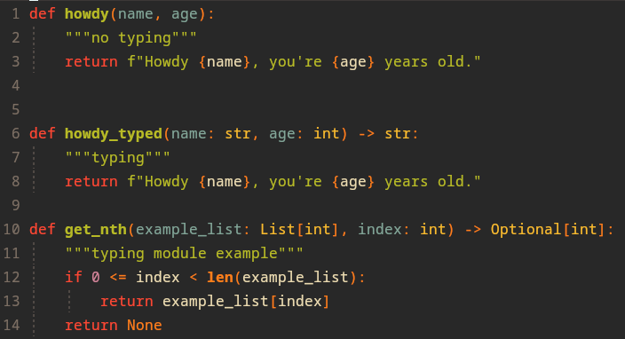

Czytelność
01
Kod powinien być łatwy do zrozumienia, nie tylko dla jego autora, ale dla każdego członka zespołu. Odpowiednio nazwane zmienne i metody, typowanie, czy konsekwentne formatowanie to podstawowe zasady utrzymania czytelnego kodu.

Slide 6
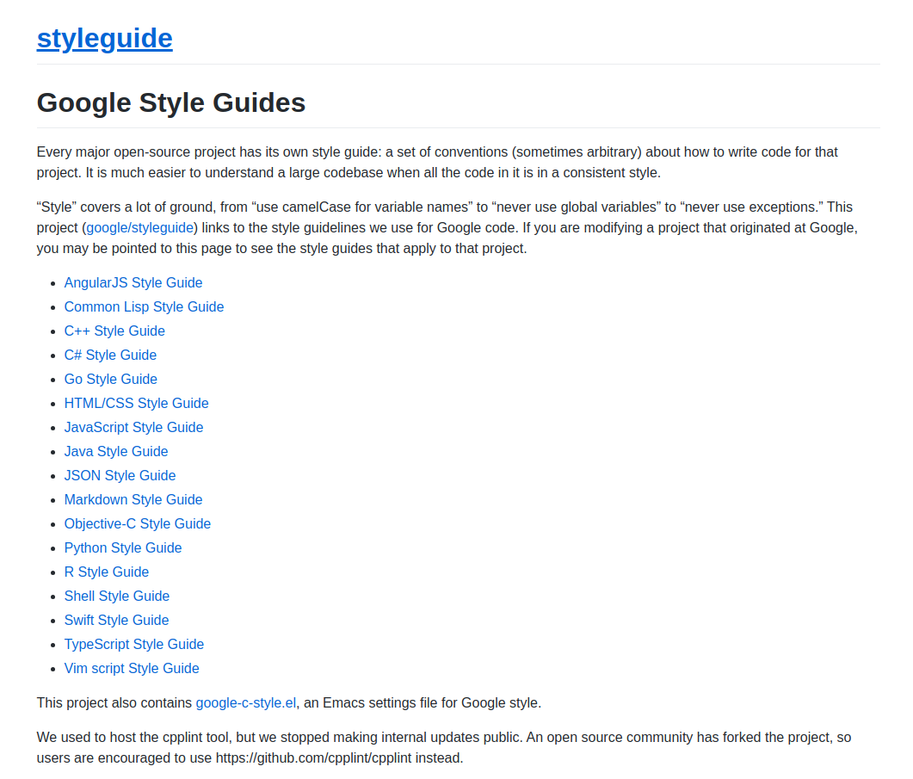
Spójność
02
Stosowanie jednolitych konwencji w całym projekcie, tj. stylu kodowania, nazewnictwa i struktury. W efekcie kod wygląda na napisany przez jedną osobę, nawet jeśli pracuje nad nim cały zespół.

Slide 7
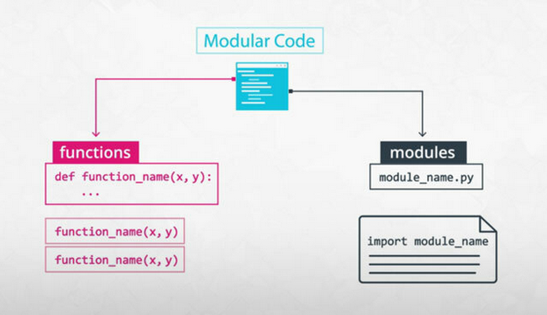
Modularność
03
Pisząc modularny kod miej na uwadze:
DRY (Don’t Repeat Yourself)
Dziel duże funkcje na mniejsze, niezależne elementy
Każda metoda powinna zajmować się jedną rzeczą
Ogranicz ilość argumentów danej metody

Slide 8
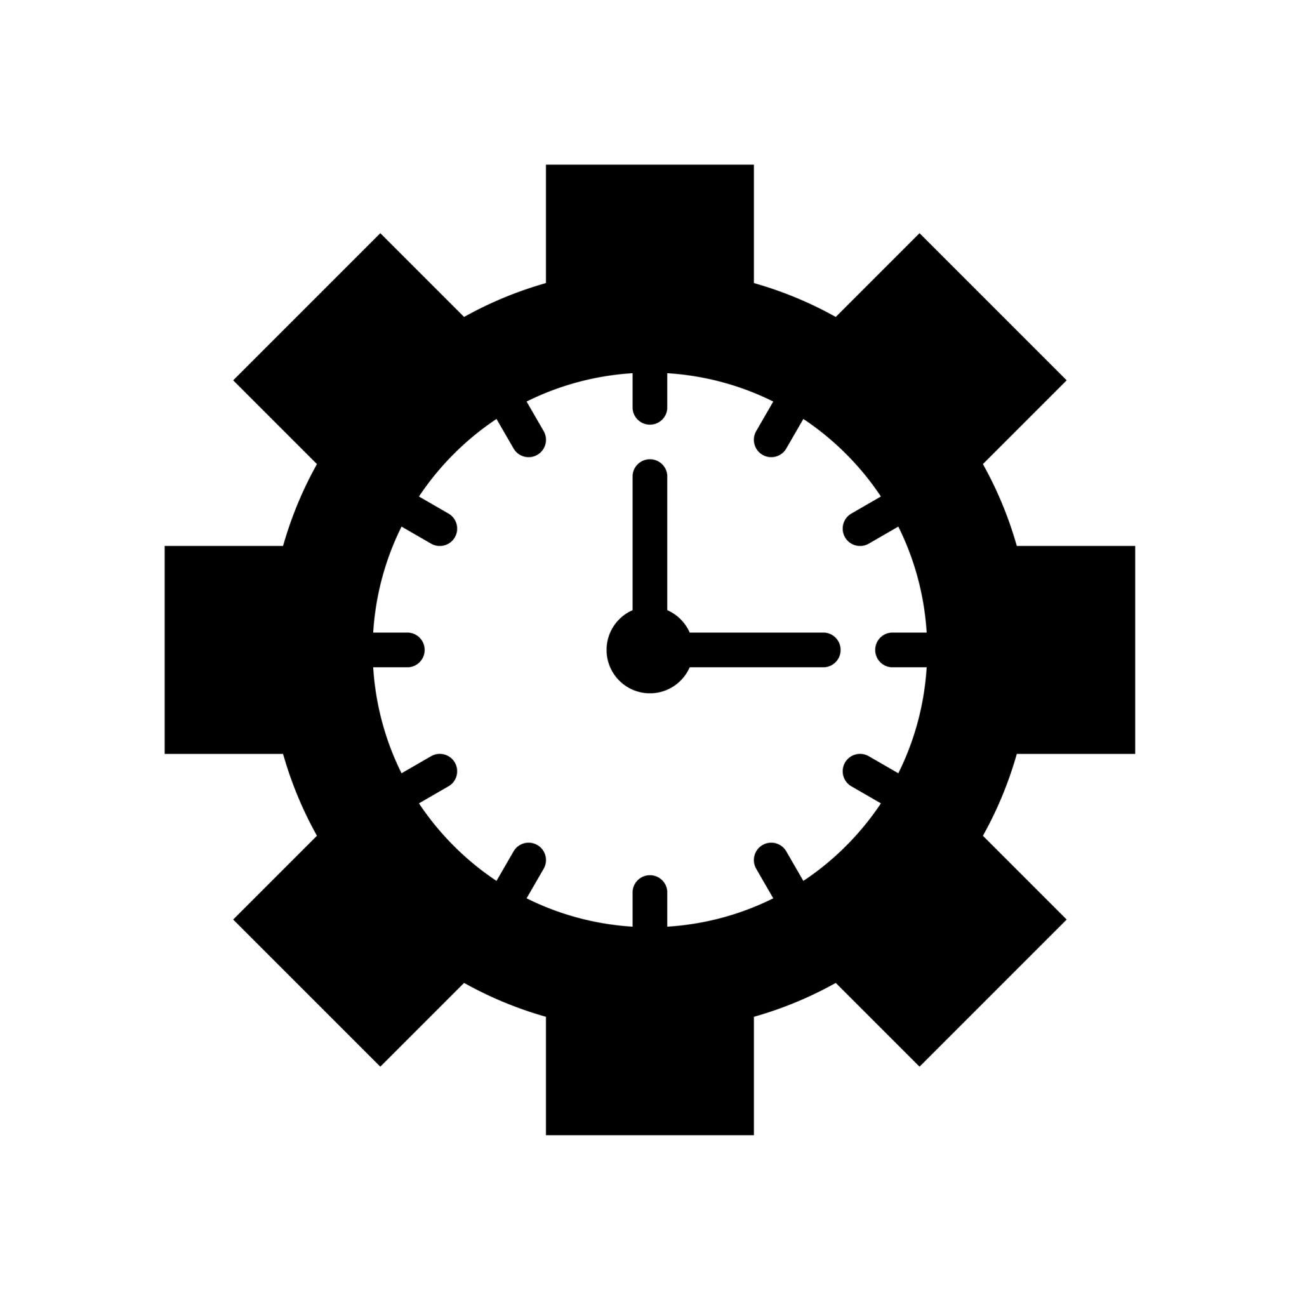
Niska złożoność
04
Kod powinien być prosty, bez zbędnych zależności i rozgałęzień. Im mniej wyjątków i skrótów myślowych, tym łatwiej go zrozumieć, przetestować i poprawić.

Slide 9
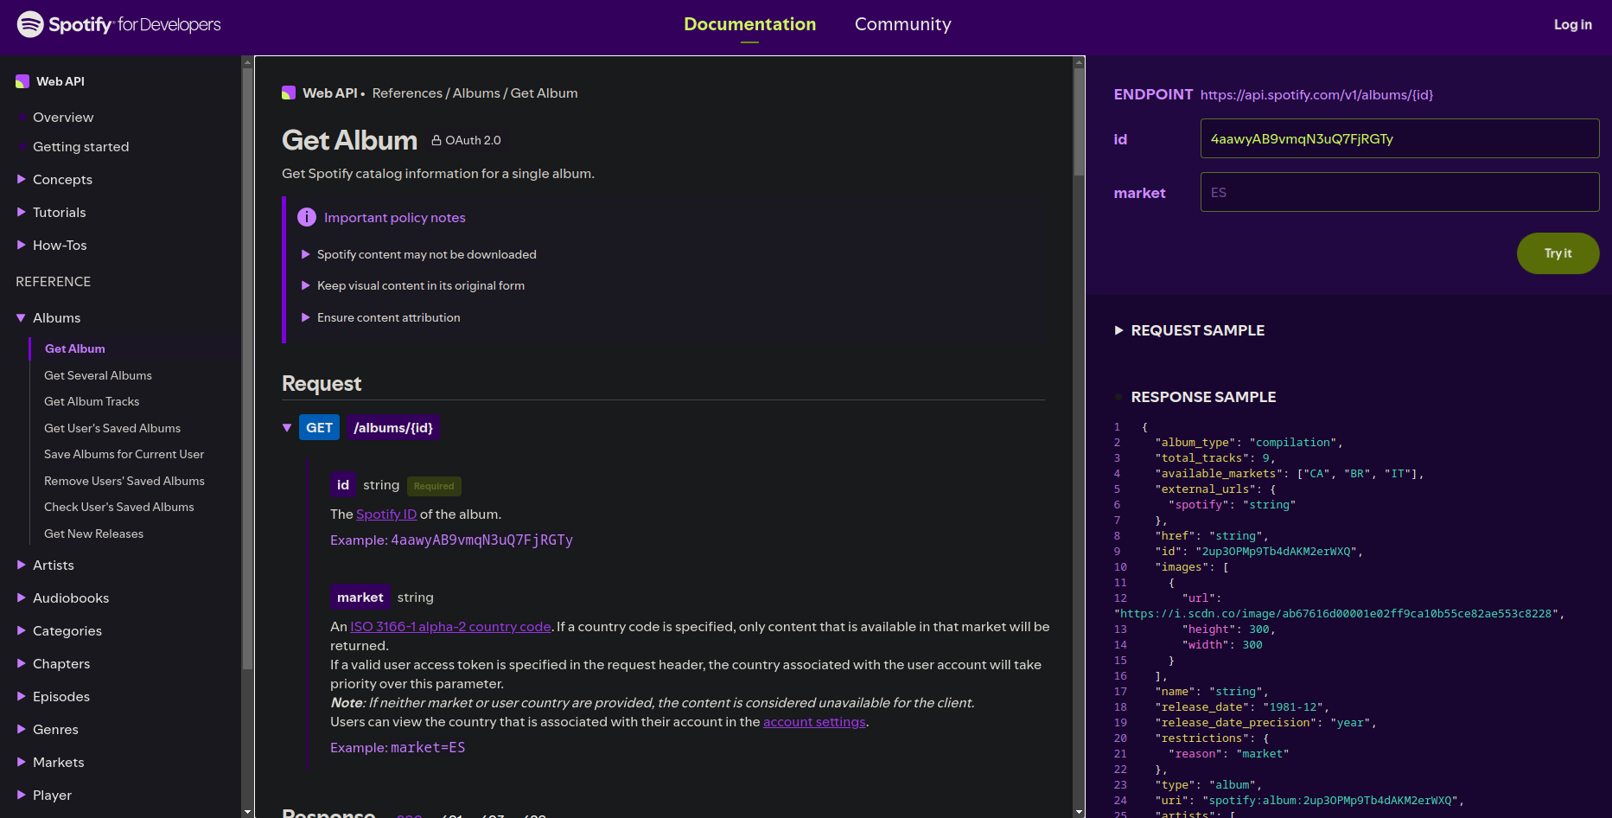
Dokumentacja
05
Kod powinien być wspierany komentarzami i dokumentacją, tam gdzie to konieczne. Nie jest to wszędzie wymagane, oczywiste sekcje tłumaczą się same, ale bardziej skomplikowane fragmenty kodu powinny być opisane.

Slide 10
Różne systemy zasad
SOLID
GRASP
DRY
KISS
YAGNI
PLK

Slide 11
II - Testowanie Kodu

Slide 12
Podstawowe rodzaje testów
01
Testy jednostkowe
02
Testy integracyjne
03
Testy funkcyjne
04
Testy systemowe
05
Testy regresyjne
Notes:
Add some keywords to the descriptions, make them into full slides later to have pinpoints to talk about, instead of relying purely on free-styling

Slide 13
Testy Jednostkowe
01
Co testujemy
Cel
Narzędzia
Pojedyncze funkcje lub metody w izolacji.
Upewnić się, że każdy fragment kodu działa poprawnie samodzielnie.
pytest
unittest
JUnit
NUnit

Slide 14
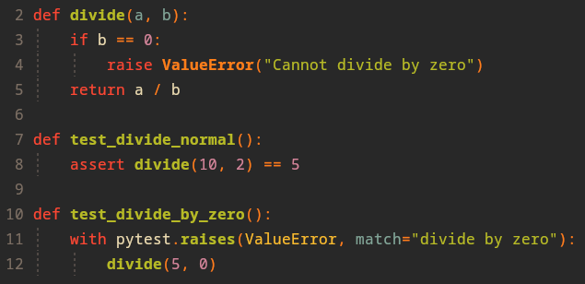
Testy Jednostkowe
01
Przykład

Slide 15
Testy Integracyjne
02
Co testujemy
Cel
Przykłady
Współpracę między modułami lub komponentami.
Sprawdzenie, czy części systemu poprawnie się ze sobą komunikują.
Serwis + baza danych
API + logika

Slide 16
Testy Funkcjonalne
03
Co testujemy
Cel
Narzędzia
Konkretne funkcje systemu zgodnie z wymaganiami.
Potwierdzić, że system robi to, czego oczekuje użytkownik.
Selenium
Cypress

Slide 17
Testy Systemowe
04
Co testujemy
Cel
Narzędzia
Cały przepływ działania systemu z punktu widzenia użytkownika.
Sprawdzić, czy wszystkie warstwy (frontend, backend, baza) działają razem.
Cypress
Playwright
Selenium

Slide 18
Testy Regresyjne
05
Co testujemy
Cel
Czy nowe zmiany nie zepsuły istniejącej funkcjonalności.
Zapobieganie błędom po aktualizacjach.

Slide 19
To tyle?
Testy wydajnościowe
Stress-testy
Recovery
Testy dymne
Testy bezpieczeństwa
Testy eksploracyjne

Slide 20
III - Praktyka

Slide 21
CI/CD
Continuous Integration
Continuous Delivery / Deployment
Regularna integracja kodu do wspólnego repozytorium. Każda integracja jest automatycznie testowana, aby szybko wykryć błędy.
Po przejściu przez CI, możemy przejść przez
Cont. Delivery, gdzie zmiany są automatycznie przygotowane do wdrożenia, ale czekają na manualną interwencję
Cont. Deployment, gdzie wdrożenie również jest automatyczne

Slide 22
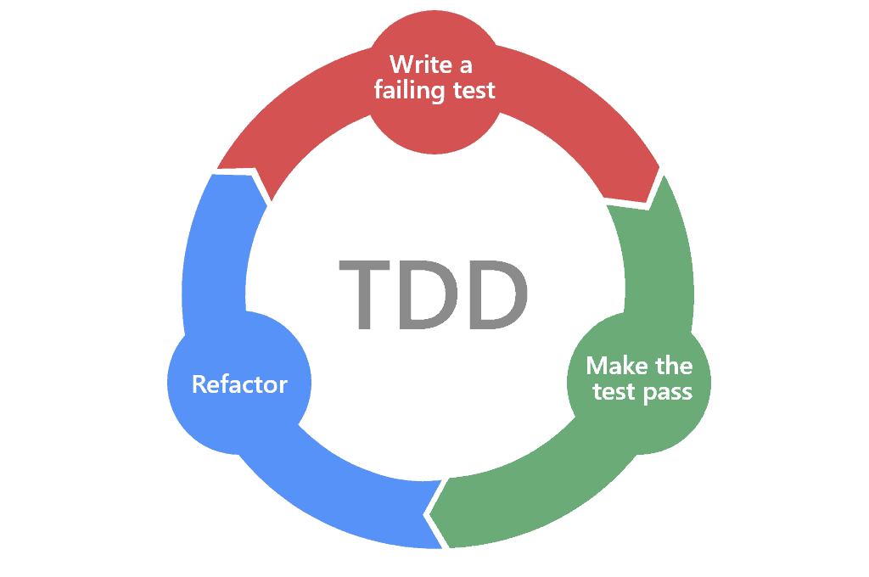
TDD - Test Driven Development
Dla TDD wpierw piszemy testy, a potem kod, który musi nie tylko spełniać nasze wymagania i specyfikacje, ale i przejść wszystkie kody.
Charakteryzuje go cykl:
RED - piszemy test, który nie przechodzi
GREEN - piszemy kod, który przechodzi wcześniej napisany test
REFACTOR - wpierw potencjalnie skomplikowaną, zagmatwaną implementację naprawiamy, ale musi ona nadal zdawać test
Notes:
Wytlumacz dlaczego test nie przechodzi w cyklu red

Slide 23
ATDD - Acceptance Test Driven Development
Zgodnie z filozofią ATDD przed implementacją funkcji pisane są testy akceptacyjne.
Tworzone wspólnie przez:
Programistów
Testerów
Product Ownera / klienta
Skupia się na kryteriach akceptacji, np. kiedy każda strona twierdzi, że dana implementacja jest gotowa.
Użytkownik podaje poprawne dane
Użytkownik zostaje zalogowany
Użytkownik podaje niepoprawne dane
Wyświetla się komunikat o błędzie.

Slide 24
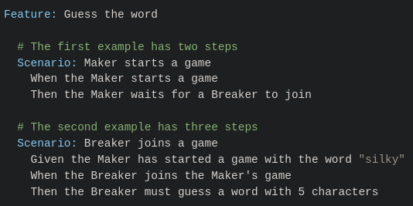
BDD - Behaviour Driven Development
Filozofia BDD skupia się na funkcjonalności z perspektywy użytkownika
Zamiast testów pisane są scenariusze w języku naturalnym (np. Język Gherkin: Given–When–Then).
Dzięki BDD kod jest łatwy do pojęcia nawet dla osób nie będących programistami. Pozwala to na prowadzenie znacznie prostszego dialogu z inwestorami, czy managerami nietechnicznymi.

Slide 26

sauce
https://dev.to/prxtikk/how-to-write-clean-and-modular-code-1d87
https://en.wikipedia.org/wiki/Unit_testing
https://en.wikipedia.org/wiki/Recovery_testing
https://www.ibm.com/think/topics/system-testing
www.redhat.com/en/topics/devops/what-is-ci-cd
https://www.browserstack.com/guide/tdd-vs-bdd-vs-atdd
https://cucumber.io/docs/gherkin/
https://cucumber.io/docs/bdd/
LLM-y Gemini i ChatGPT

